Slide 1
Опыт реализации адресной программы поддержки школ НАГАЙБАКСКОГО РАЙОНА
Заместитель директора
МОУ «СОШ № 5 УИМ»
г. Магнитогорска
Стоянкина Н.Н.

Slide 2
Фершанпенуазская СОШ
МОУ
«СОШ № 5 УИМ»
г. Магнитогорска
Балканская СОШ
Красногорская СОШ
МОУ «СОШ №5 УИМ» г. Магнитогорска
Парижская СОШ
Кассельская СОШ

Slide 3
Механизм поддержки школ Нагайбакского района
1. Самоанализ причин низкого качества образования
2. Выявление проблем в практике преподавания предметов
4.Коллективный поиск путей решения
5. Индивидуальный поиск путей решения
3. Выявление проблем в организации образовательного процесса в ОУ
6. Корректировка рабочих программ педагогов, учебных планов ОУ.
7. Обобщение опыта, коррекция

Slide 4
Взаимодействие
Сельские школы (ШНР)
Городская школа (лидер)
Потребности:
Совершенствование работы управленческой команды ОУ
Формирование мотивации учителя к саморазвитию
Методическая помощь в организации занятий по подготовке к ГИА
Повышение учебной мотивации обучающих
Организация проектной и внеурочной деятельности
Организация системно-деятельностного подхода
Анализ и самоанализ учебно-воспитательной деятельности
Опыт РИП
Ресурсы
Консультации
Совместные семинары, события

Slide 5
ОСНОВНЫЕ ТЕМЫ МЕРОПРИЯТИЙ | КОЛИЧЕСТВО УЧАСТНИКОВ | ФОРМЫ РЕАЛИЗАЦИИ
Проектирование совместной деятельности на 2018-2019 учебный год. | 15 | - круглый стол
«Реализация системно-деятельностного подхода на уроках». | 23 | открытые учебные занятия создание копилки методических материалов
«Проектирование программы развития школы. Модель эффективной современной школы» |  | - практико-ориентированный семинар - методические рекомендации

Slide 6
ОСНОВНЫЕ ТЕМЫ МЕРОПРИЯТИЙ | КОЛИЧЕСТВО УЧАСТНИКОВ | ФОРМЫ РЕАЛИЗАЦИИ
Механизмы разработки индивидуальных образовательных маршрутов. Сопровождение выпускников по подготовке к ГИА | 21 | открытые учебные занятия создание копилки методических материалов
Система подготовки обучающихся старших классов к итоговой аттестации |  | - методические рекомендации

Slide 7
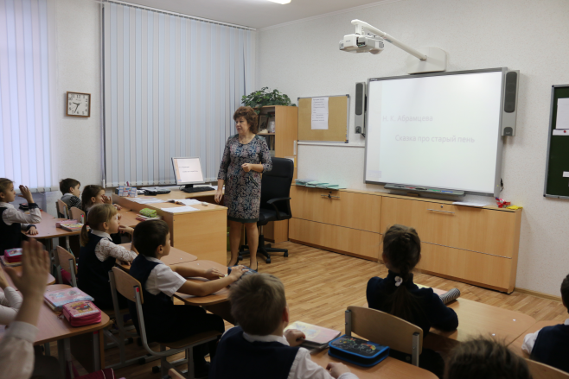
Эффекты для педагогов школы-лидера
систематизация и обобщение своего педагогического опыта;
преодоление психологического барьера в работе со взрослой аудиторией;
самореализация и общественное признание;
материальная мотивация.

